Slide 1
رگرسیون
تمرین درس داده کاوی بخش دوم – استاد مهردوست
کیان رضایی

Slide 2
رگرسیون چیست؟
در مدل‌های آماری، تحلیل رگرسیون یا تحلیل ارتباط یک فرایند آماری برای تخمین روابط بین متغیرها است. این روش شامل تکنیک‌های زیادی برای مدل‌سازی و تحلیل متغیرهای خاص و منحصر بفرد، با تمرکز بر رابطه بین متغیر وابسته و یک یا چند متغیر مستقل، است. تحلیل رگرسیون کمک می‌کند در فهم اینکه چگونه مقدار متغیر وابسته با تغییر هرکدام از متغیرهای مستقل و با ثابت بودن دیگر متغیرهای مستقل تغییر می‌کند.
بیشترین کاربرد تحلیل رگرسیون تخمین امید ریاضی شرطی متغیر وابسته از متغیرهای مستقل معین است که معادل مقدار متوسط متغیر وابسته است وقتی که متغیرهای مستقل ثابت هستند. کمترین کاربرد آن تمرکز روی چندک یا پارامتر مکانی توزیع شرطی متغیر وابسته از متغیر مستقل معین است. در همه موارد هدف تخمین یک تابع از متغیرهای مستقل است که تابع رگرسیون نامیده شده‌است.

Slide 3
رگرسیون چیست؟
در تحلیل رگرسیون تعیین پراکندگی متغیر وابسته اطراف تابع رگرسیون مورد توجه است که می‌تواند توسط یک توزیع احتمال توضیح داده شود. تحلیل رگرسیون به صورت گسترده برای پیش‌بینی استفاده شده‌است. تحلیل رگرسیون همچنین برای شناخت ارتباط میان متغیر مستقل و وابسته و شکل این روابط استفاده شده‌است. در شرایط خاصی این تحلیل برای استنتاج روابط عالی بین متغیرهای مستقل و وابسته می‌تواند استفاده شود. هرچند این می‌تواند موجب روابط اشتباه یا باطل شود بنابراین احتیاط قابل توصیه است.

Slide 4
رگرسیون چیست؟
تکنیک‌های زیادی برای انجام تحلیل رگرسیون توسعه داده شده‌است. روش‌های آشنا همچون رگرسیون خطی و حداقل مربعات که پارامتری هستند، در واقع در آن تابع رگرسیون تحت یک تعداد محدودی از پارامترهای ناشناخته از داده‌ها تخمین زده شده‌است. رگرسیون غیر پارامتری به روش‌هایی اشاره می‌کند که به توابع رگرسیون اجازه می‌دهد تا در یک مجموعه مشخص از توابع با احتمال پارامترهای نامحدود قرار گیرند.
تحلیل رگرسیونی یا تحلیل وایازشی فن و تکنیکی آماری برای بررسی و مدل‌سازی ارتباط بین متغیرها است. رگرسیون تقریباً در هر زمینه‌ای از جمله مهندسی، فیزیک، اقتصاد، مدیریت، علوم زیستی، بیولوژی و علوم اجتماعی برای برآورد و پیش‌بینی مورد نیاز است.

Slide 5
مثال
رابطه بين قد و وزن انسانها را در نظر بگيريد. همه مي دانيم که اين رابطه يک رابطه مستقيم رياضي و صد درصدي نيست که لزوما هر که قد بلندتري داشته باشد وزن بيشتري داشته باشد، اما مي توان گفت که با احتمال قابل قبولي افراد با قد بلندتر، وزن بيشتري نيز دارند. در اينجا پيش بيني وزن از روي قد و بيان ارتباط بين اين متغير با روش آماري رگرسيون خطي صورت مي پذيرد که اين رابطه را به صورت کمي به ما نشان مي دهد.
رگرسيون را با معادله رگرسيون بيان مي کنند. در مثال فوق معادله رگرسيون خطي مي تواند به صورت زير باشد:
متغير وزن = متغير قد * b + a
ترسيم اين خط پس از محاسبه ضرايب a و b ما را به خط رگرسيون مي رساند.

Slide 6
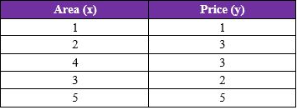
مثال
فرض می کنیم که جدول زیر نشان دهنده متراژ و قیمت چند خانه است.
ستونArea در این جدول نشان دهنده متراژ و ستون Price نشان دهنده قیمت آن خانه است. برای مثال قیمت خانه 1 متری 1 تومان، خانه 2 متری 3 تومان است.

Slide 7
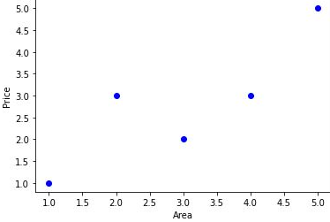
ادامه...
اگر مقادیر جدول بالا را بر روی نمودار رسم کنیم، متوجه وجود یک رابطه خطی بین متراژ و قیمت می شویم، به طوری که در نتیجه افزایش متراژ، قیمت نیز افزایش می یابد.

Slide 8
ادامه...
در چنین مواردی که یک رابطه خطی بین متغیرها وجود دارد، می توانیم برای پیش بینی مقادیر جدید، از رگرسیون خطی استفاده کنیم.

Slide 9
انواع رگرسیون...
انواع بسیار زیادی از مدل های رگرسیونی وجود دارند. ما در اینجا به 14 نوع از آنها اشاره میکنیم اما در بخش پیاده سازی به مدل های پرکاربرد بسنده میکنیم.
تکنیک های رگرسیونی به شرح زیرند :
رگرسیون خطی (Linear Regression)
رگرسیون لجستیک (Logistic Regression)
رگرسیون چندکی (Quantile Regression)
رگرسیون ستیغی (Ridge Regression)
رگرسیون لاسو (Lasso Regression)
رگرسیون شبکه الاستیک (Elastic Net Regression)

Slide 10
انواع رگرسیون - ادامه...
7.رگرسیون مولفه های اصلی (Principle Component Regression)
8.رگرسیون کمترین مربعات جزئی (Partial Least Square Regression)
9.رگرسیون بردار پشتیبان (Support Vector Regression)
10.رگرسیون ترتیبی (Ordinal Regression)
11. رگرسیون پواسون (Poisson Regression)
12. رگرسیون دو جمله ای منفی (Negative Binomial Regression)
13. رگرسیون شبه پواسون (Quasi Poisson Regression)
14. رگرسیون کاکس (Cox Regression)

Slide 11
انواع رگرسیون
آگاهی از این روش‌ها به یک دانشمند داده کمک می‌کند که بهترین روش و الگو را برای تحلیل داده‌های خود به کار ببرد و در نتیجه مدل‌های ساخته شده از بیشترین کارایی و دقت برخوردار شوند.
هر یک از روش های رگرسیونی، پیش فرض های مخصوص خود را دارد که برحسب ویژگی و مشخصات متغیرهای توصیفی (Explanatory Variables) و متغیر پاسخ (Response Variable) تعیین میشوند. توجه داشته باشید که گاهی به متغیر های توصیفی، متغیر های مستقل و به متغیر های پاسخ متغیر وابسته میگویند.

Slide 12
انواع رگرسیون – رگرسیون خطی
در رگرسیون خطی Linear Regression)) ، به طور کلی دو نوع متغیر وجود دارد:
متغیرهای مستقل، که اغلب باx نشان داده می شوند.
متغیرهای وابسته، که در نتیجه متغیرهای مستقل محاسبه می شوند و به طور معمول با y نشان داده می شوند.
زمانی که فقط یک متغیر مستقل وجود داشته باشد، مدل رگرسیونی خطی را ساده Simple Regression) ) می‌نامند و اگر بیش از یک متغیر مستقل (توصیفی) وجود داشته باشد، رگرسیون را چندگانه Multiple Regression) ) می‌گویند.

Slide 13


فرمول کلی رگرسیون خطی ساده
$y=β_{0}+β_{1}$X+$ε$
با استفاده از این فرمول ما می توانیم به ازای هر ورودی x، خروجی yرا محاسبه کنیم.

Slide 14
فرمول کلی رگرسیون خطی ساده
مشخص است که ابتدا باید B1 را حساب کنیم و سپس B0 را به دست بیاوریم.
برای محاسبه صورت کسر فرمول B1 ، برای هر ردیف، مقدار ستون x را از میانگین x ها کم می کنیم، مقدار ستون y را از میانگین y ها کم می کنیم، حاصل را در هم ضرب می کنیم.
برای تمامی ردیف ها این فرآیند را انجام می دهیم و در پایان تمامی این مقادیر را با هم جمع می کنیم.

Slide 15

انواع رگرسیون – رگرسیون لجستیک
در رگرسیون لجستیک Logistic Regression)) ، متغیر وابسته، به صورت دو دویی است. به این معنی که مقادیر آن به دو طبقه صفر و یک دسته‌بندی شده‌اند. البته زمانی که از رگرسیون چند جمله‌ای لجستیک Multinomial Logistic Regression) ) استفاده می‌کنید، ممکن است تعداد سطوح متغیر طبقه‌ای بیشتر از دو باشد. در این حال مدل رگرسیون لجستیک به شکل زیر نوشته می‌شود.

Slide 16
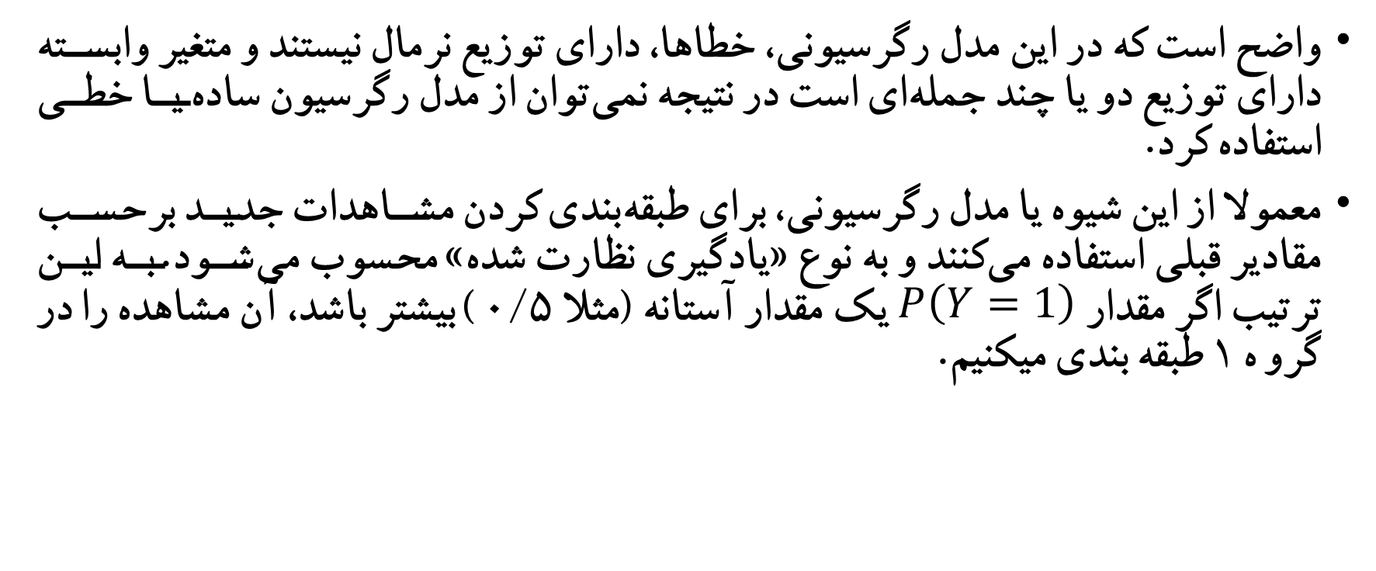
انواع رگرسیون – رگرسیون لجستیک
واضح است که در این مدل رگرسیونی، خطاها، دارای توزیع نرمال نیستند و متغیر وابسته دارای توزیع دو یا چند جمله‌ای است در نتیجه نمی‌توان از مدل رگرسیون ساده یا خطی استفاده کرد.
معمولا از این شیوه یا مدل رگرسیونی، برای طبقه‌بندی کردن مشاهدات جدید برحسب مقادیر قبلی استفاده می‌کنند و به نوع «یادگیری نظارت شده» محسوب می‌شود. به این ترتیب اگر مقدار $P\left(Y=1\right)$ یک مقدار آستانه (مثلا 0/5 ) بیشتر باشد، آن مشاهده را در گرو ه 1 طبقه بندی میکنیم.

Slide 17

انواع رگرسیون – رگرسیون شبکه الاستیک
«رگرسیون شبکه الاستیک» Elastic Net Regression)) ، با ترکیب رگرسیون لاسو و رگرسیون ستیغی، بر معایب آن‌ها غلبه کرده و جایگزین مطمئن برای آن‌ها است. به این ترتیب اگر با مدلی مواجه هستید که متغیرهای توصیفی آن با یکدیگر همبستگی دارند، بهتر است از رگرسیون شبکه الاستیک استفاده کنید.
به این ترتیب یک قاعده‌سازی مرتبه ۱ و ۲ روی مدل همزمان اعمال می‌شود. در نتیجه تابع هدف در رگرسیون شبکه الاستیک به صورت زیر نوشته خواهد شد.

Slide 18
انواع رگرسیون – رگرسیون کمترین مربعات جزئی
زمانی که بین متغیرهای توصیفی، وابستگی شدید وجود داشته باشد، به جای رگرسیون مولفه‌های اصلی بهتر است از رگرسیون کمترین مربعات جزئیPartial Least Square Regression استفاده شود. همچنین زمانی که تعداد متغیرهای توصیفی زیاد هستند و می‌خواهیم موثرترین متغیرها در مدل حضور داشته باشند، از رگرسیون کمترین مربعات جزئی PLS) ) استفاده می‌کنیم. در ادامه رگرسیون مولفه های اصلی را نیز شرح میدهیم.
هم در روش رگرسیون مولفه‌های اصلی و هم کمترین مربعات جزئی، متغیر جدیدی به عنوان متغیر پیش‌گو ساخته می‌شود که به آن مولفه گفته می‌شود. این متغیر جدید، ترکیب خطی از متغیرهای توصیفی است. ولی تفاوت در این است که در تحلیل رگرسیون PCR، مولفه‌ها براساس توصیف واریانس کل متغیرهای توصیفی تولید می‌شوند بدون آنکه به مقایر متغیر پاسخ توجه شود. در حالیکه درPLS با در نظر گرفتن متغیر پاسخ و متغیرهای پیشگو، مولفه‌ها تولید می‌شوند و در نهایت مدلی ایجاد می‌شود که با کمترین عوامل، بهترین برازش را دارد.

Slide 19
انواع رگرسیون – رگرسیون مولفه های اصلی
زمانی که هم‌خطی یا هم‌خطی چندگانه در مدل رگرسیونی وجود داشته باشد، بهتر است از مدل رگرسیون مولفه‌های اصلی Principle Component Regression) ) که به اختصار با PCR نشان داده می‌شود، استفاده کنیم.
رگرسیون مولفه‌های اصلی در دو گام اجرا می‌شود.
استخراج مولفه‌های اصلی براساس متغیرهای توصیفی
اجرای رگرسیون براساس مولفه‌های ایجاد شده به عنوان متغیرهای مستقل با متغیر پاسخ

Slide 20

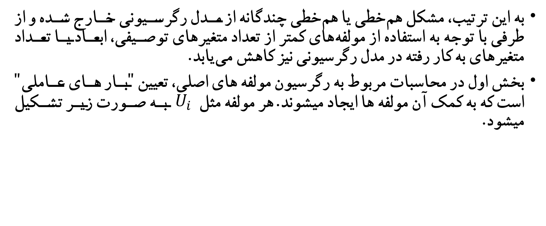
انواع رگرسیون – رگرسیون مولفه های اصلی
به این ترتیب، مشکل هم‌خطی یا هم‌خطی چندگانه از مدل رگرسیونی خارج شده و از طرفی با توجه به استفاده از مولفه‌های کمتر از تعداد متغیرهای توصیفی، ابعاد یا تعداد متغیرهای به کار رفته در مدل رگرسیونی نیز کاهش می‌یابد.
بخش اول در محاسبات مربوط به رگرسیون مولفه های اصلی، تعیین "بار های عاملی" است که به کمک آن مولفه ها ایجاد میشوند. هر مولفه مثل $U_{i}$به صورت زیر تشکیل میشود.

Slide 21

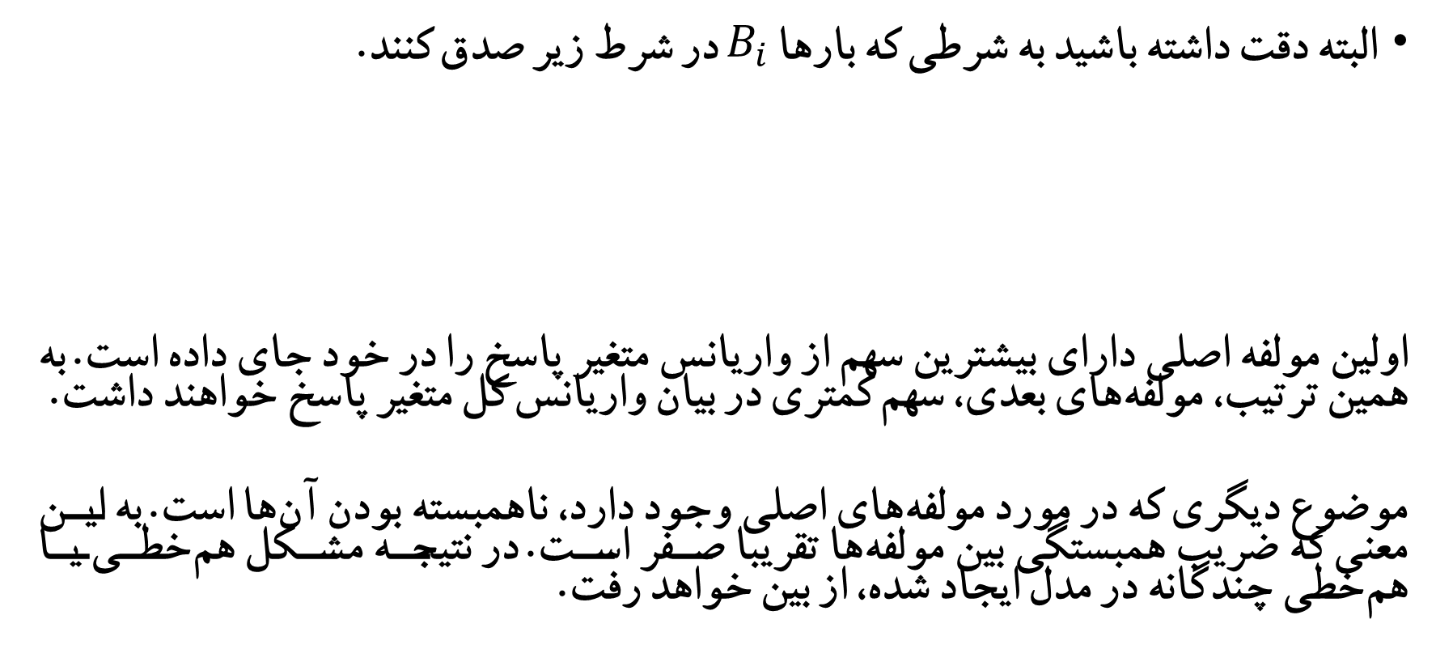
انواع رگرسیون – رگرسیون مولفه های اصلی
البته دقت داشته باشید به شرطی که بارها $B_{i}$ در شرط زیر صدق کنند.
اولین مولفه اصلی دارای بیشترین سهم از واریانس متغیر پاسخ را در خود جای داده است. به همین ترتیب، مولفه‌های بعدی، سهم کمتری در بیان واریانس کل متغیر پاسخ خواهند داشت.
موضوع دیگری که در مورد مولفه‌های اصلی وجود دارد، ناهمبسته بودن آن‌ها است. به این معنی که ضریب همبستگی بین مولفه‌ها تقریبا صفر است. در نتیجه مشکل هم‌خطی یا هم‌خطی چندگانه در مدل ایجاد شده، از بین خواهد رفت.

Slide 22
انواع رگرسیون – رگرسیون مولفه های اصلی
همچنین از آنجایی که مقدار p را می‌توان کمتر یا مساوی با kانتخاب کرد، کاهش بعد مسئله نیز از مزایای استفاده ازPCR محسوب می‌شود. در نتیجه می‌توان به جای استفاده از مدل با ۱۰ متغیر توصیفی، فقط با ۲ یا ۳ مولفه، مدل رگرسیونی را ایجاد کرد بطوریکه کمترین میزان اطلاعات در مورد متغیر وابسته، در مدل از بین رفته یا نادیده گرفته شده باشد.
باید این موضوع را در نظر بگیرم که استفاده از PCR، روشی برای تعیین ویژگی‌های موثر در مدل رگرسیونی نیست بلکه با بهره‌گیری از آن، مولفه‌های جدیدی ایجاد می‌شود که بیشترین توصیف یا سهم تغییرات برای متغیر وابسته را در خود دارند. در نتیجه نمی‌توان گفت که کدام متغیر توصیفی، بیشترین نقش را در مدل رگرسیونیPCR دارد.

Slide 23
منابع
Linear regression – Wikipedia
Regression Definition (investopedia.com)
Regression Analysis - Formulas, Explanation, Examples and Definitions (corporatefinanceinstitute.com)
Introduction to Linear Regression Analysis (Wiley Series in Probability and Statistics): Montgomery, Douglas C., Peck, Elizabeth A., Vining, G. Geoffrey: 9781119578727: Amazon.com: Books

